Slide 1
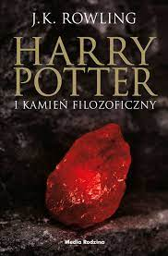
Harry Potter i kamień filozoficzny

Slide 2
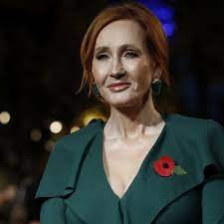
J.K. Rowling, właśc. Joanne Murray – brytyjska pisarka, scenarzystka, producentka filmowa i telewizyjna, filantropka, a wcześniej nauczycielka języka angielskiego. Sławę przyniosła jej seria powieści fantasy Harry Potter, której sprzedaż przekroczyła już 500 mln egzemplarzy.

Slide 3
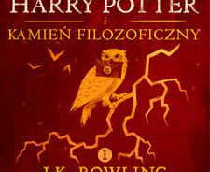
Powieść jest osadzona w fikcyjnym świecie magii. Jej głównym bohaterem jest jedenastoletni Harry Potter, który dowiaduje się, że jest czarodziejem. Chłopiec rozpoczyna naukę w szkole magii Hogwart, gdzie zaprzyjaźnia się z Ronem Weasleyem i Hermioną Granger.

Slide 4
Harry Potter i kamień filozoficzny – plan wydarzeń
1. Historia Harry'ego Pottera. 2. Harry trafia do Szkole Magii i Czarodziejstwa w Hogwarcie. 3. Przyjaźnie zawarte w pociągu. 4. Pierwsze kroki Harry'ego w świecie czarów. 5. Chłopcy zaprzyjaźniają się z Hermioną. 6. Zawody w quidditcha. 7. Harry odkrywa tajemnicę Kamienia Filozoficznego. 8. Harry domyśla się zdrajcy w osobie profesoraSnape'a. 9. Spotkanie z Voldemortem w lesie. 10. Wielka zwycięska bitwa z Voldemortem. 11. Wyjazd Harry'ego na wakacje.

Slide 5
Harry Potter i kamień filozoficzny" jest jedenastoletni chłopiec-czarodziej, tytułowy Harry Potter. Jest synem czarodziejki i czarodzieja, którzy zginęli w walce z czarnoksieżnikiem Voldemortem. Malutki Harry zostaje oddany pod opiekę do siostry swojej matki i je męża - państwa Dursleyów.

